Slide 1
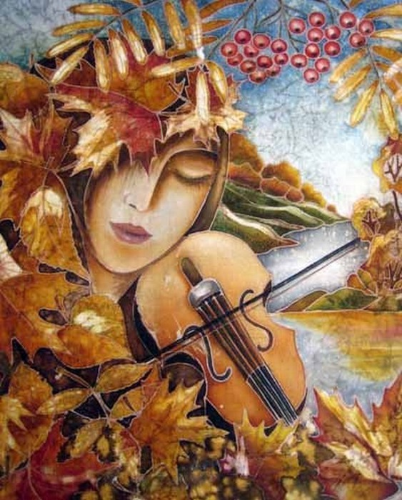
Образ Осени
В октябре, неведомо откуда
Возвратились теплые деньки.
Точно акварельные этюды,
Краски дня воздушны и легки.
Так прозрачна золотая осень
И, пленяя нежностью сердца,
Зримо до сознания доносит
Тонкий вкус Великого Творца.

Slide 2
Осень - это пейзаж…

Slide 3
Осень- это ситуации…

Slide 4
Осень – это волшебство…

Slide 5
Осень – это дева… грустная

Slide 6
Осень-Мечтательница…

Slide 7
Осень – колдунья…

Slide 8
Осень – танцовщица…

Slide 9
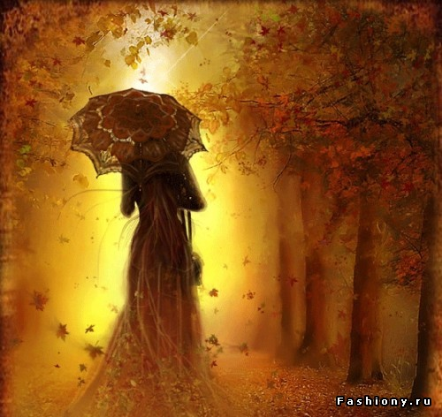
Осень- это леди…

Slide 10
Осень- музыкант

Slide 11
Осень- Фея…

Slide 12
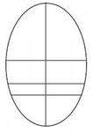
Осень. Рисуем портрет Осени.
Начинаем с овала лица

Slide 13
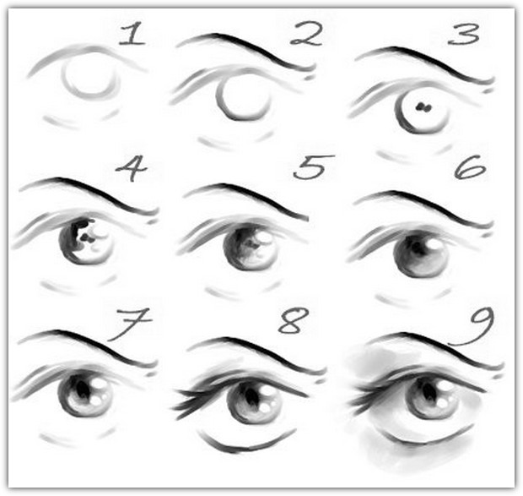
Добавляем глаза

Slide 14
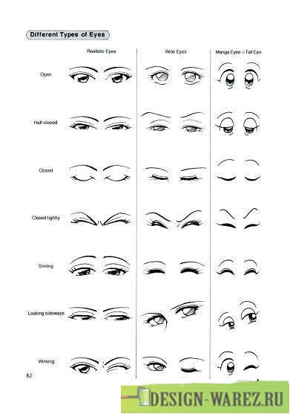
нос

Slide 15
рот

Slide 16
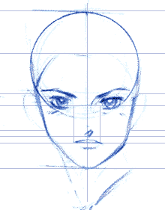
Брови

Slide 17
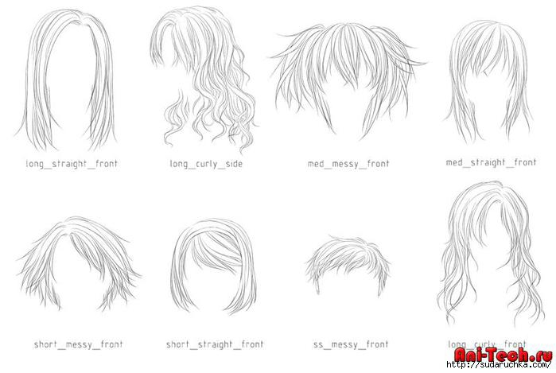
волосы

Slide 18
Шея и уши

Slide 19
Украшаем рисунок осенними цветами

